Slide 1
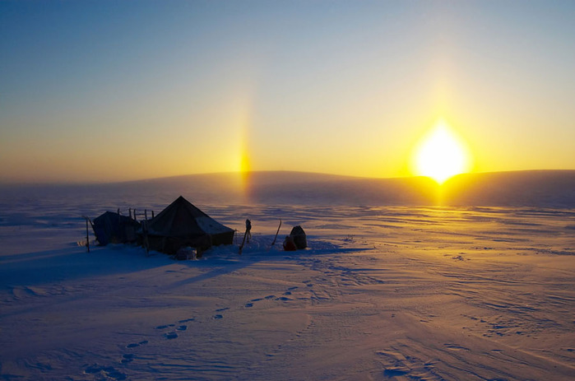
Тундра

Slide 2
Тундра тянется вдоль берега Северного Ледовитого океана.
На физической карте тундра почти всюду окрашена в зелёный цвет, которым обозначают низменность. Кое-где в тундре встречаются холмы и невысокие горы.
Тундра — это суровый, холодный край. Зима здесь продолжается 8—9 месяцев. С приближением её день становится всё короче, а ночь — длиннее.
В середине зимы солнце совсем перестаёт показываться на небе и наступает полярная ночь. На Крайнем Севере полярная ночь продолжается несколько месяцев. В это время огромные снежные просторы тундры освещает лишь луна да звёзды.
Иногда появляется северное сияние.
Зима в тундре морозная. Температура в некоторые дни падает до —50°. На открытом и ровном пространстве есть где разгуляться ветру, поэтому здесь часто бывают вьюги. Иногда налетает снежная буря — пурга. В это время ветер дует с такой силой, что валит с ног человека и животных. Пурга порой длится несколько дней.
Но вот появляется солнце. Дни становятся всё длиннее и длиннее. В середине лета солнце совсем не заходит и ночи не бывает. На юге тундры такой сплошной, или полярный, день длится неделями, а на севере — несколько месяцев.
Лето в тундре короткое и прохладное. Даже в полдень солнце невысоко поднимается на небе.
Лучи солнца слабо прогревают землю, поэтому на глубине от 50 до 100 см находится замёрзшая, никогда не оттаивающая земля.
Слой замёрзшей земли не пропускает вглубь воду, которая образуется при таянии снегов. Поэтому в тундре много болот и озёр.
Немало полноводных рек пересекает тундру.
Большинство из них начинается далеко на юге. Эти реки впадают в моря Северного Ледовитого океана.

Slide 3
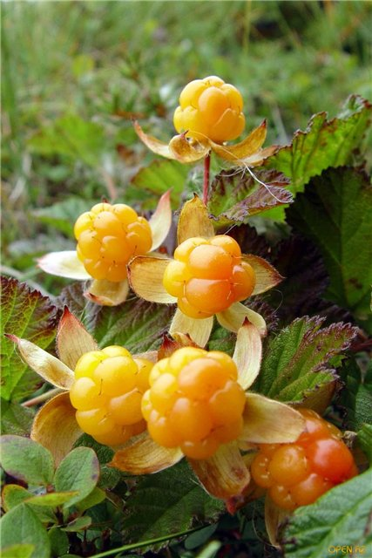
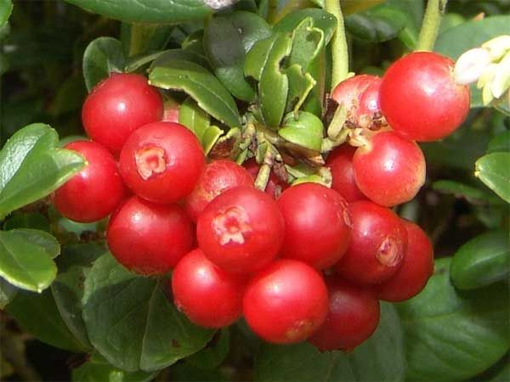
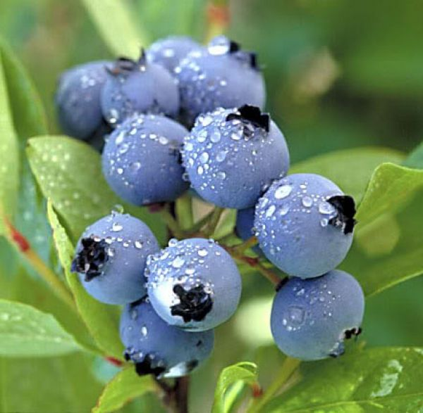
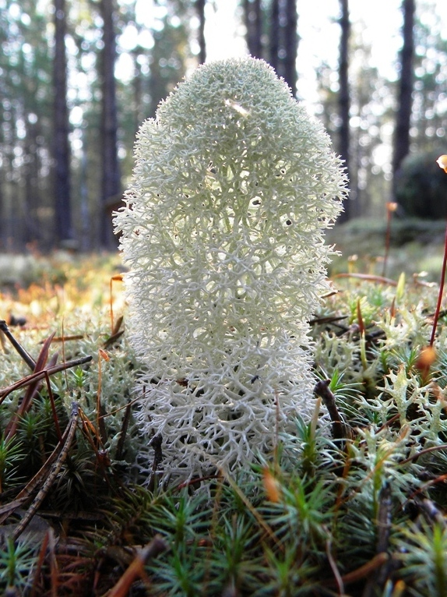
Растительность тундры небогата.
В болотистых местах растёт мох. Среди мхов много морошки, брусники, голубики. К осени на этих растениях вызревает множество ягод.
На песчаных или каменистых почвах тундры растут главным образом растения, похожие на мох. Одно из них называется ягель. Этим растением покрыты большие пространства, здесь пасутся стада северных оленей.
Но в тундре растут не только мхи и ягель. По речным долинам, в местах, защищенных от холодных ветров, встречаются луговины, где различные травы поднимаются выше колена.

Slide 4
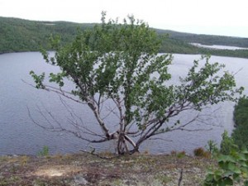
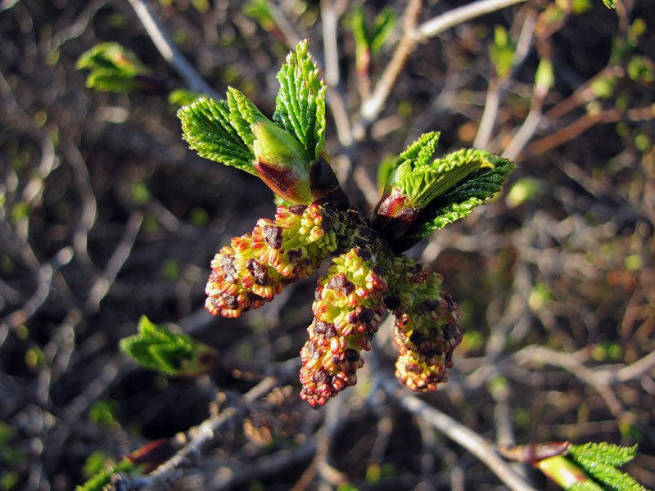
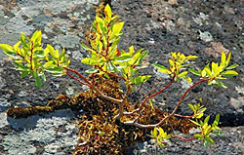
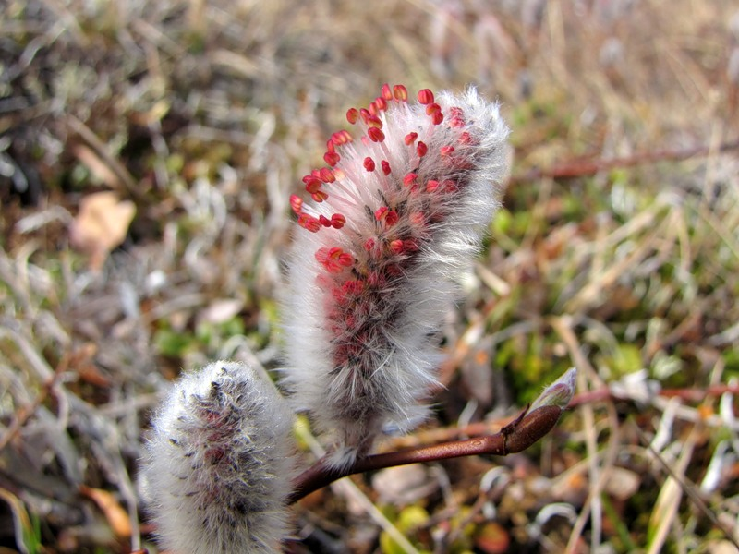
Леса в тундре не растут. Из деревьев встречается лишь карликовая берёза. Её тоненький искривлённый стволик прилегает к земле и прячется во мху. Кверху поднимаются лишь короткие веточки с мелкими листочками.
Растёт также полярная ива. Ростом она меньше берёзы. Когда наступает зима, снег совсем засыпает эти низенькие деревца и тем спасает их от лютых морозов и сильных ветров.

Slide 5
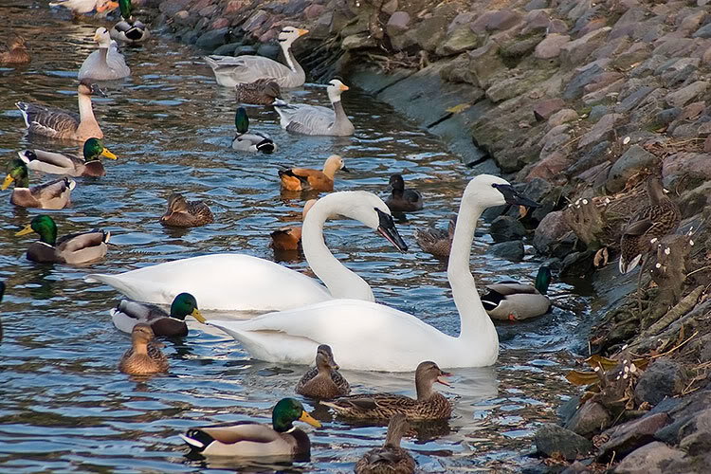
Летом в тундру прилетает множество птиц: уток, гусей, лебедей. В реках, озёрах и болотах они находят себе обильную пищу: растения, мелких рыб, насекомых.
Птиц так много, что водоёмы тундры то темнеют от уток, то белеют от гусей.
Всюду слышно в это время кряканье и гоготанье птиц.
Летом в болотистой тундре появляется бесчисленное количество комаров и мошек. Тучами носятся они в воздухе, нападая на людей и животных, не давая им покоя ни днём, ни ночью. Люди разводят костры, чтобы дымом отогнать насекомых, или надевают на голову сетку, а на руки — рукавицы.
Все животные тундры хорошо защищены от холода густой шерстью или густым оперением. Окраска их зимой обычно белая. Это делает животных незаметными среди снега и помогает им укрываться от врагов или подкрадываться к добыче.

Slide 6
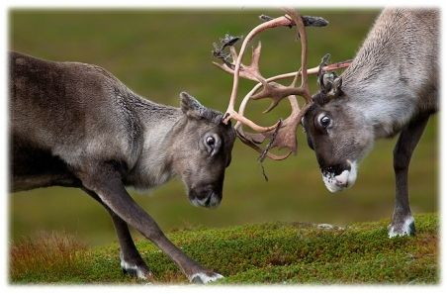
Животные тундры которые занесены в Красную книгу
Северный олень
Когда стада северных оленей кочуют по тундре в поисках корма, то кажется, будто заросли причудливых кустарников движутся по суше, переплывают через реки, перебираются через холмы. Это единственные олени, у которых рога есть не только у самцов, но и самок.

Slide 7
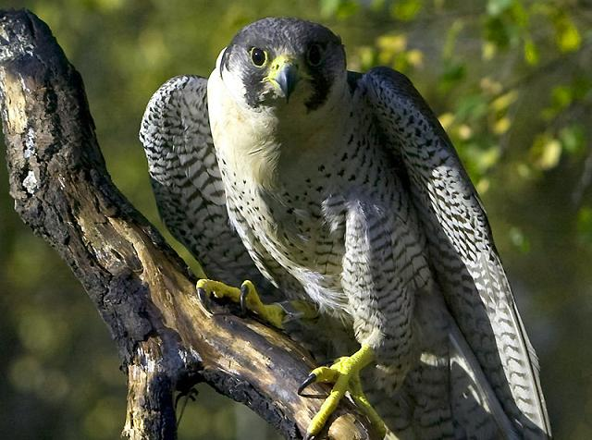
Сокол-сапсан
Сокол-сапсан – одна из самых быстрых птиц на свете! Этот стремительный хищник распространен очень широко: от Арктики до Австралии. Он прекрасный охотник, виртуозно владеющий техникой полета. Ему нужно лишь открытое пространство да вволю добычи – средних и мелких птиц, на которых сапсан охотится только в воздухе. Его жертвой может стать любая летящая птица, даже утка и гусь. Нападая на свою жертву, сокол развивает невероятную скорость, проследить за ним взглядом невозможно, можно лишь услышать свист рассекаемого крыльями воздуха. Свою добычу сокол несет в гнездо на скалистом утесе, где его ждет самка с птенцами.

Slide 8
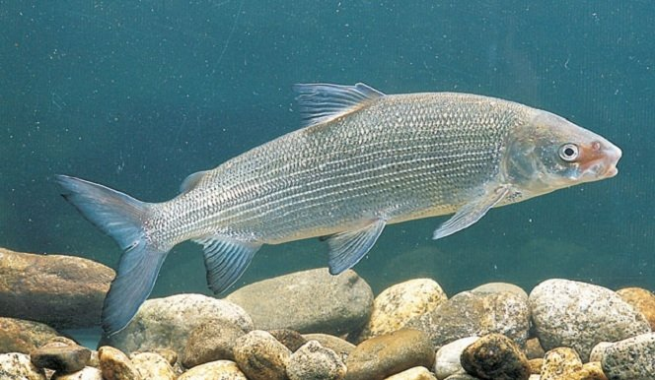
Сиг
Эта благородная рыба – житель Русского Севера. Главное условие для ее существования – холодная и чистая вода. Косяки сига держатся в морских проливах под скалистыми берегами, возле подводных камней. Едят рачков, дафний, циклопов, личинки комаров. У сигов очень маленький рот, крупная еда не для них, но и на такой диете они вырастают до 70 сантиметров в длину, достигая при этом веса 8 килограммов.

Slide 9
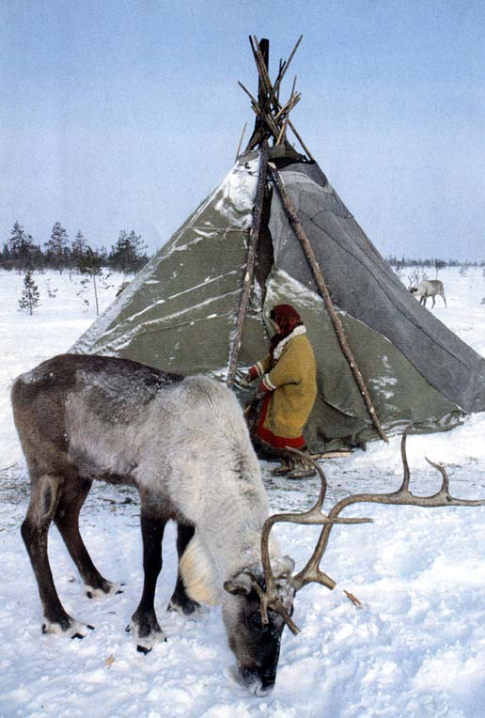
Жизнь людей в тундре
Бескрайние неприветливые просторы тундры, где на расстоянии нескольких дней пути даже животное встретишь не часто, стали родным домом для самых выносливых и сильных народов Севера. С давних времен здесь живут и трудятся, занимаются охотой и рыболовством, рожают детей и хоронят стариков чукчи, эскимосы, ненцы, коряки, саами, эвенки, нганасаны, алеуты и др. Общая численность населения не превышает 300 тыс. человек.

